Slide 1
8.24
内容概述
2026.8.24工作情况：新增内容为P17,P18,附录P28,文献阅读P29——P35
目前已经完成的工作：
PEM已经修好，光路部分准备完毕
接下来的工作安排：
采集输出光强数据进行图像恢复，采集直流信号，1f信号和2f信号尝试对斯托克斯参数进行恢复
使用偏振相机进行图片的标准斯托克斯参数标定
阅读DMD文章，尝试进行DMD编码RGB至斯托克斯参数的仿真

Slide 2

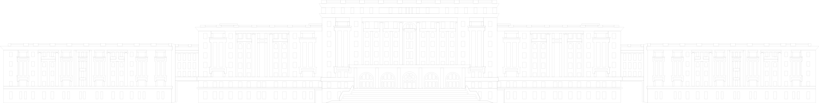
光路调整
2026.6.5
Notes:
Redme：本模板由泥电18级学生wwh在免费模板基础上自制，2023/01/06后免费公开，欢迎修改与使用
https://github.com/f-555/UESTC-

Slide 3
总体
单像素成像流程进展
基于四步移相法的单像素傅里叶单像素成像系统搭建
FFT方法
推迟到偏振探测系统通过后进行
补充使用压缩感知方法
FFT方法
当前
文献阅读
滤波器
偏振探测系统
意外出错，把滤波器当成了的压缩感知
实际光路过程分析
压缩感知方法
光路问题分析
下一步

Slide 4
核心文献
2012_OL_Single-pixel polarimetric imaging
一句话概括：
文章把商业 Stokes polarimeter 的高精度整体偏振测量能力和“ SLM 空间编码 + compressed sensing 的单像素成像能力”结合起来，使一个原本没有空间分辨能力的偏振仪能够重建目标的空间分辨 Stokes 参数图像。
背景：
商业 Stokes polarimeter 通常只能测量整个入射光束的整体偏振态，也就是给出一个“无空间分辨”的 Stokes 向量。不能告诉我们物体不同位置的偏振信息。
问题:
Stokes polarimeter 本身只能输出一束光的整体 Stokes 向量，如何通过空间调制和重建得到不同位置的偏振状态？
方法：
SLM 空间编码（Hadamard基底） + compressed sensing。
核心过程讲解：
像素
S0
S1
S2
S3
含义
1
10
10
0
0
水平线偏振
h1=[ 1, 1, 1, 1]
h2=[ 1, -1, 1, -1]
h3=[ 1, 1, -1, -1]
h4=[ 1, -1, -1, 1]
1 | 2
3 | 4
2
8
0
8
0
+45° 线偏振
3
6
-6
0
0
垂直线偏振
4
4
0
0
4
右旋圆偏振
Hadamard矩阵
2×2像图案
2×2像素图案具体偏振情况分布

Slide 5
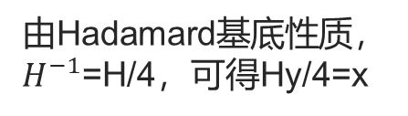

核心文献
核心过程
偏振信息编码过程:y=Hx
1 (10,10,0,0) | 2 (-8,0,-8,0)
3 (6,-6,0,0) | 4 (-4,0,0,-4)
以h2为例
像素
S0
S1
S2
S3
含义
1 | 2
3 | 4
1
10
10
0
0
水平线偏振
2
8
0
8
0
+45° 线偏振
h2=[ 1, -1, 1, -1]
3
6
-6
0
0
垂直线偏振
4
4
0
0
4
右旋圆偏振
图案
y_I0
y_S1
y_S2
y_S3
每个像素点求和过后
2×2像素图案具体偏振情况分布
h1
28
4
8
4
h2
4
4
-8
-4
y_I0 ,y_S1, y_S2, y_S3
( 4 , 4 , -8 , -4 )
h3
8
16
8
-4
Hadamard基底的-1 需要互补图案相减实现,相当于投影两张图案进行相减
h4
0
16
-8
4
偏振信息解码过程:$H^{−1}$y=x
由Hadamard基底性质， $H^{−1}$=H/4，可得Hy/4=x
以y_I0中的第I0(2)（h2那行值为值4那个）为例：
I0(2)=(28-4+8-0)/4=8,其余同理

Slide 6
编码对比
如何理解光路中的信息编码？
绿光光源
物体
透镜1
起偏器
透镜2
DMD
准直透镜
PEM
检偏器
聚光透镜
探测器
锁相
PC端
光源经过起偏器件（45°）后变为了线偏振光。假设物体材料为玻璃纸（厚度均匀、应力均匀、分子取向一致，而且照明也均匀。 文献使用的材料为玻璃纸+振幅掩模，见附录），出射光I1的偏振信息相同。（出射光携带物体偏振信息）
编码1：光I1经过透镜调整大小后入射到DMD器件，DMD反射的偏振光I2为物体偏振信息与基底信息之间的内积（DMD微镜为0的地方的光被out，为1的地方的光被反射到后续光路中）
I2的斯托克克斯量S=[S0，S1，S2，S3]
编码2：I2经过准直透镜后进入PEM中，PEM（f=50KHz）光的线偏振信息和圆偏振信息分别移动到 2f 和 f 两个频率下，光强信息本身没有变化，只是内部部分光的频率做了调整，最终出射光I3
PEM引入相位延迟δ(t) = δ0 sin(ωt)， S2'(t) = S2 cosδ(t) + S3 sinδ(t) S3'(t) = -S2 sinδ(t) + S3 cosδ(t)
编码3：I3经过检偏器后，光在45°方向上的投影的分量被保留(I45 = (S0 + S2) / 2)
I(t) = 1/2 [S0 + S2‘(t)]=1/2 [S0 + S2 cosδ(t) + S3 sinδ(t)],贝塞尔展开后（无法测出S1，仍需转动一次偏振片）
DC ∝ S0 + J0(δ0) S2
1f ∝ J1(δ0) S3
2f ∝ J2(δ0) S2
解码:锁相放大器测量f和2f的信号，得到S2和S3

Slide 7
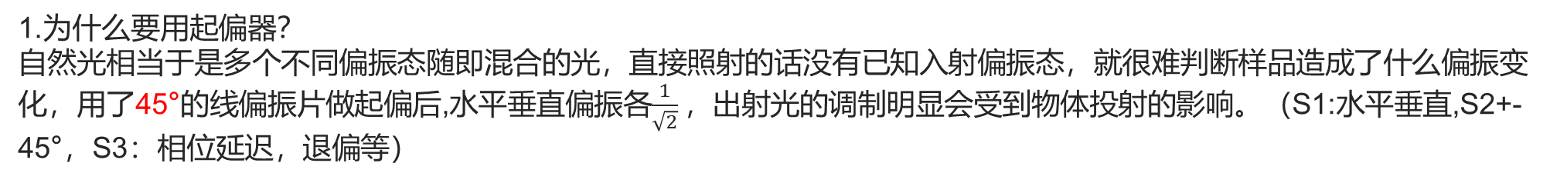
一些疑惑
光路中的一些器件的问题
绿光光源
物体
透镜1
起偏器
透镜2
DMD
准直透镜
PEM
检偏器
聚光透镜
探测器
锁相
PC端
1.为什么要用起偏器？
自然光相当于是多个不同偏振态随即混合的光，直接照射的话没有已知入射偏振态，就很难判断样品造成了什么偏振变化，用了45°的线偏振片做起偏后,水平垂直偏振各$\frac{1}{\sqrt{2}}，$出射光的调制明显会受到物体投射的影响。（S1:水平垂直,S2+-45°，S3：相位延迟，退偏等）
2. DMD屏幕大小明显小于PEM，而且本来也是平行光了，这个准直透镜真的需要吗？
如果是理想反射镜器件，出射光确实是平行光，但是DMD不是理想反射器件， 反射后，这些光还会继续带着一定角度分布传播，如果光束发散角太大，不同光线进入PEM后，相位延迟会不同，所以初期保留，通过有无 L2 时的 1f/DC、2f/DC 稳定性验证。
3. 锁相放大器和USB示波器是同一个作用？二者有什么区别吗？
桶探测器输出的电压 V(t) = DC + 1f 分量 + 2f 分量 + 噪声
PicoScope（USB示波器）：把完整的 V(t) 原始波形采下来，电脑python代码再做 FFT / 数字锁相，提取 DC、1f、2f
锁相放大器：接用 PEM reference 对 V(t) 做硬件解调，输出某个频率的幅值/相位，例如 1f 或 2f。
PicoScope 是原始波形采集 + Python 数字锁相；锁相放大器是硬件解调。
（采集卡也能原始波形采集， PicoScope这个USB示波器真有用吗？）

Slide 8
光路
准直与口径匹配案例 现象
绿光光源
物体
透镜1
透镜2
DMD
准直透镜
PEM
检偏器
聚光透镜
探测器
锁相
PC端
这个物体得尺寸很小，只有这个偏振片中间的圆形光斑中的正方形区域范围，参考文献中的一个重大缺陷就是使用的图片尺寸是很小的方形（文章并没有提到实际尺寸）。
这两个透镜都会引入光束的发散角的变化，光路发散角越大，损失的能量就会越多，最重要的是在PEM之前的准直就会很麻烦（准直至少需要两个透镜，第一个短焦准直的透镜尺寸还得尽量大一些）
调整光路，偏振物体可以变得更大，并且可以是反射式的物体，但是发散角问题仍然需要解决
物体
DMD
起偏器
透镜1
透镜2
准直透镜
PEM
检偏器
聚光透镜
探测器
锁相
PC端
光源

Slide 9
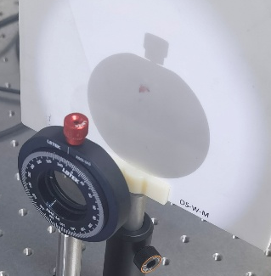
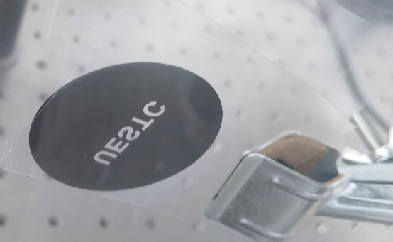
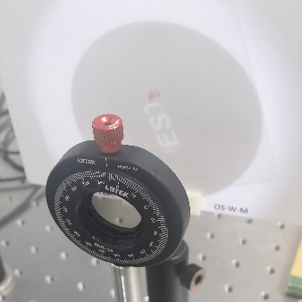
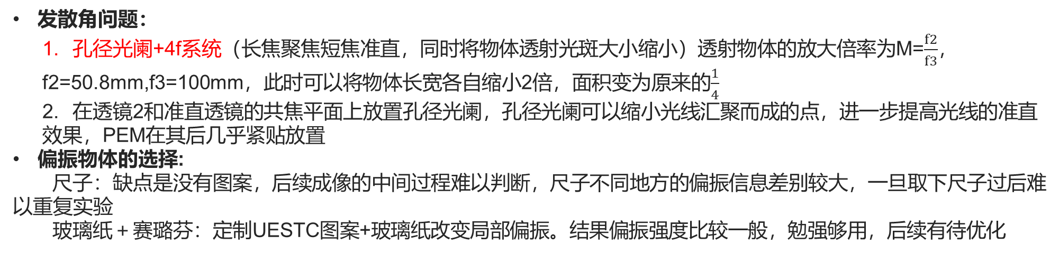
光路
准直与口径匹配案例 调整
物体
孔径光阑
DMD
起偏器
透镜1
透镜2
准直透镜
PEM
检偏器
聚光透镜
探测器
锁相
PC端
光源
f2
f3
发散角问题：
孔径光阑+4f系统（长焦聚焦短焦准直，同时将物体透射光斑大小缩小）透射物体的放大倍率为M=$\frac{f2}{f3}$，f2=50.8mm,f3=100mm，此时可以将物体长宽各自缩小2倍，面积变为原来的$\frac{1}{4}$
在透镜2和准直透镜的共焦平面上放置孔径光阑，孔径光阑可以缩小光线汇聚而成的点，进一步提高光线的准直效果，PEM在其后几乎紧贴放置
偏振物体的选择:
尺子：缺点是没有图案，后续成像的中间过程难以判断，尺子不同地方的偏振信息差别较大，一旦取下尺子过后难以重复实验
玻璃纸＋赛璐芬：定制UESTC图案+玻璃纸改变局部偏振。结果偏振强度比较一般，勉强够用，后续有待优化
初始情况
（两偏振片垂直）
待成像物体
测试结果

Slide 10
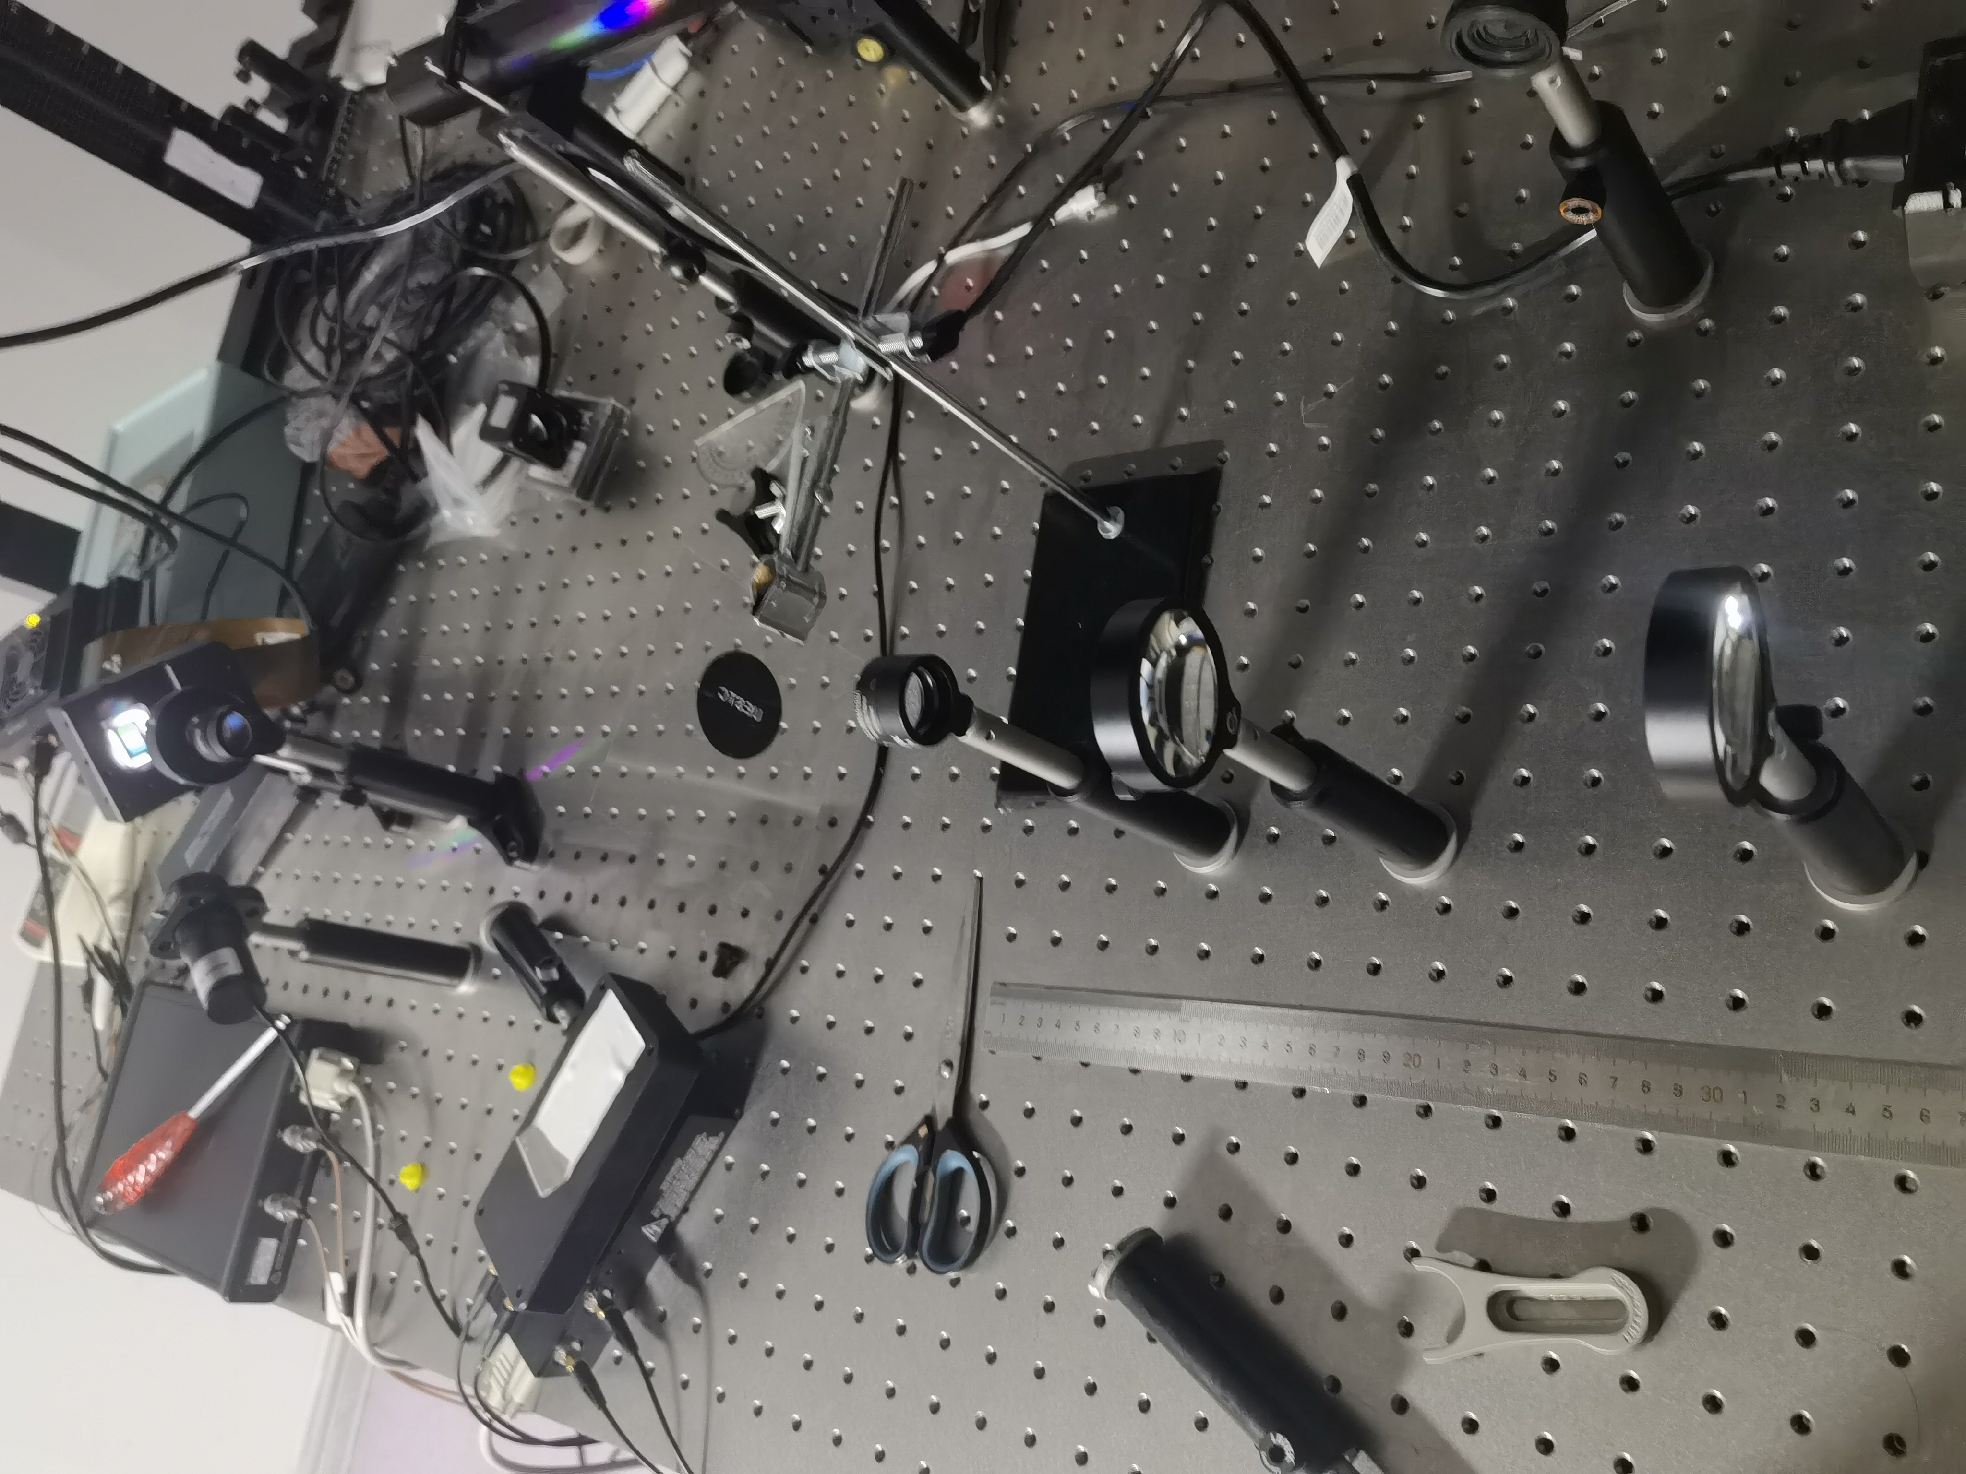
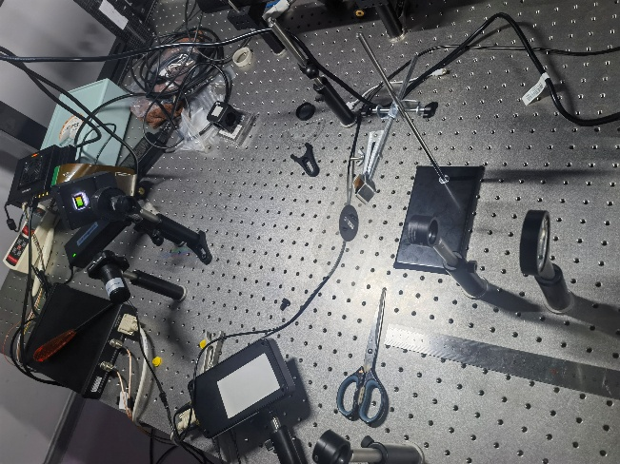
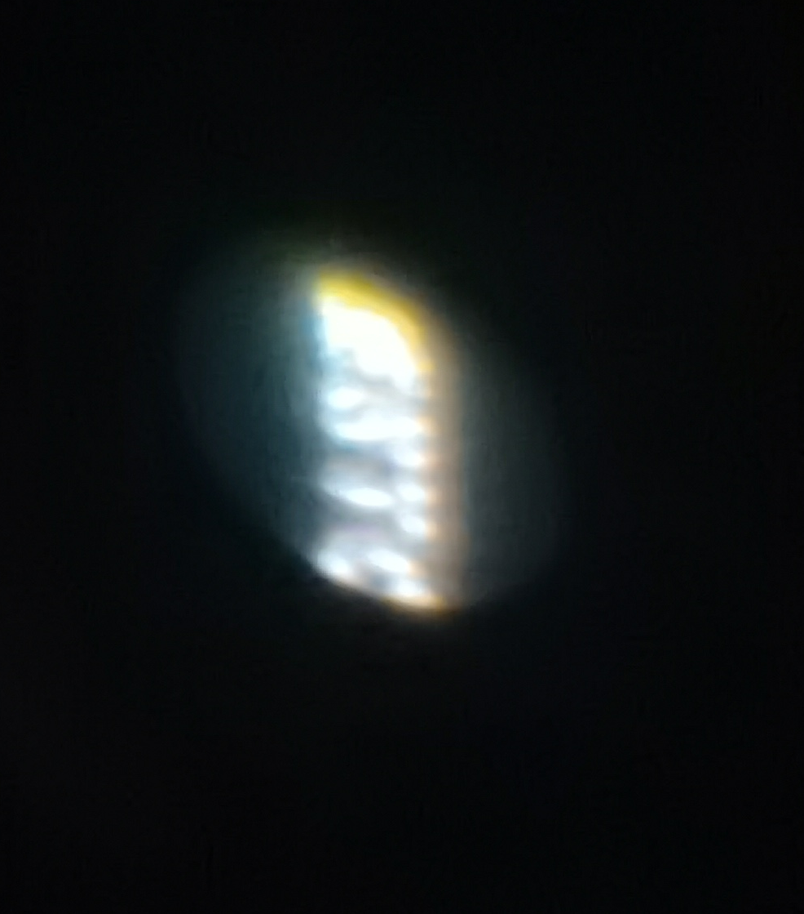
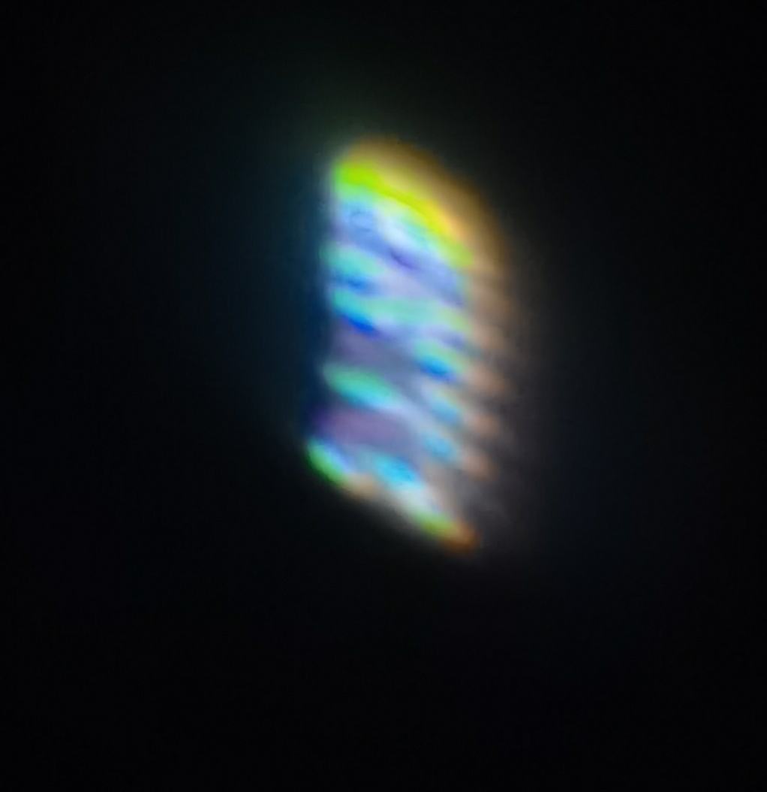
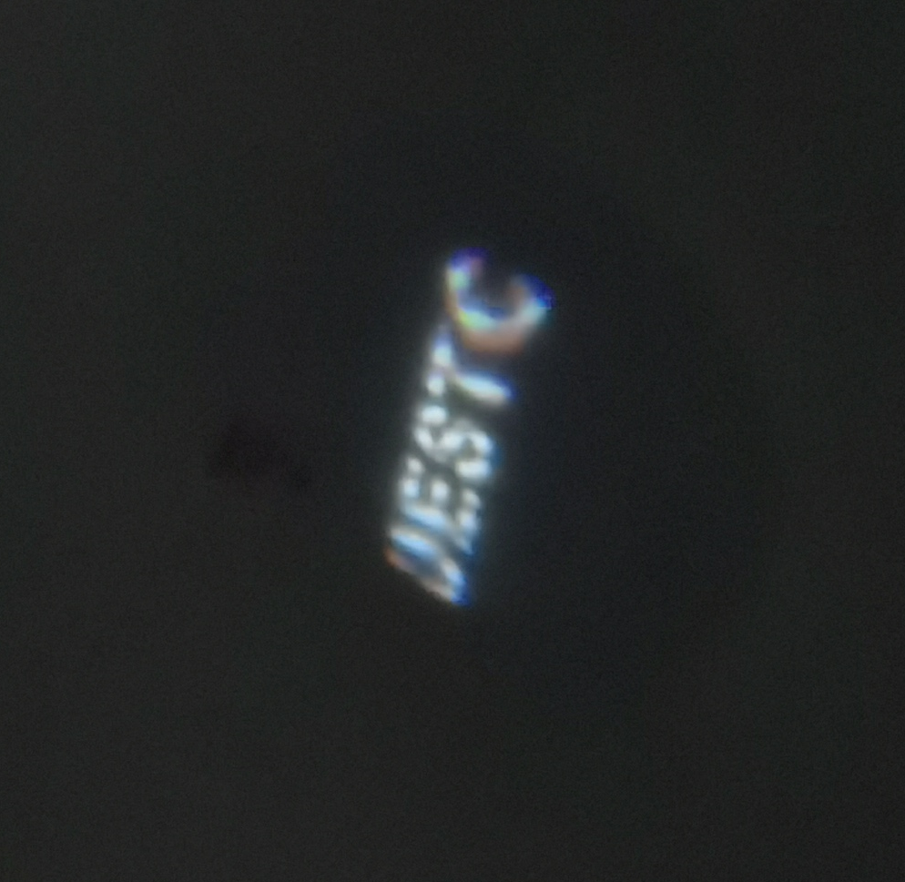
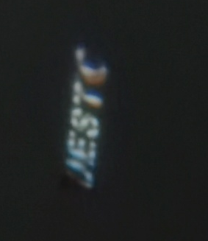
光路
准直与口径匹配案例 结果
DMD
起偏器
透镜1
透镜2
准直透镜
PEM
检偏器
聚光透镜
探测器
锁相
PC端
光源
f2
孔径光阑
f3
f4
物体
结果
准直失败，成像大小会随着像距增大而增大，无法满足PEM对平行光的要求
大尺寸透镜f3（50.8mm口径透镜）得到的的效果很差，边缘引入了很大的相差，成像图案几乎扭曲。
经过测试（见附录），是对焦没对上的问题经过调整后有明显改善，如下图
考虑尝试使用激光光源，不再使用白光光源+滤光片，师兄说激光准直效果很好，准直比较方便。
汪老师课题组研二师兄梁启航（项目为物理驱动深度学习框架下单像素成像采集与重构分辨率解耦方法）
像面效果
光路再加入检偏器像面效果
像面
像距增加
光路加入f4

Slide 11
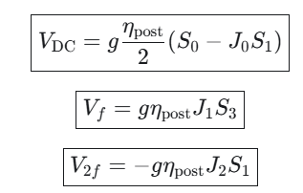










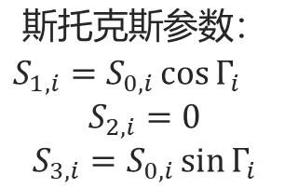





仿真
仿真思路
光源
DMD
起偏
透镜1
$$P_{pix}$$
样品
透镜2
透镜3
$$S_{0,i}$$
PEM
检偏
$$P_{k}\left(t\right)$$
探测器
锁相
$$P_{source}$$
$$η_{DMD}$$
$$\frac{1}{2}η_{P}$$
$$η_{L1}$$
$$η_{obj}$$
$$η_{L2}$$
$$η_{L3}$$
$$η_{post}$$
$$Γ_{i}=Γ_{max}T_{i}$$
$$Γ_{max}={60}^{∘}$$
$$δ\left(t\right)$$
$$T_{i}$$
$$透射率：T_{i}=\frac{g_{i}}{255}, 图像总像素数目：N=600×600=360000$$
样品前$单个像素的光强 P_{pix}=\frac{P_{source}η_{DMD}\left(\frac{1}{2}\right)η_{P}η_{L1}}{N}$
$$斯托克斯参数：$$
$$S_{1,i}=S_{0,i}{\cos{Γ}}_{i}$$
$$S_{2,i}=0$$
$$S_{3,i}=S_{0,i}{\sin{Γ}}_{i}$$
图像链接
经过$样品后到PEM前的光强S_{0,i}=P_{pix}T_{i}η_{obj}η_{L2}η_{L3}$
由Jones矩阵推导而来
采集到的信号大致形状
$PEM引入的相位延迟δ\left(t\right)=δ_{0}\sin\left(2πf_{PEM}t\right) ，仿真中认为PEM快轴45°，$频率为50KHz
检偏器$最终输出的单个像素的光强：P_{k}\left(t\right)=\frac{η_{post}}{2}\left[S_{0}^{\left(k\right)}−S_{1}^{\left(k\right)}\cos{δ}\left(t\right)+S_{3}^{\left(k\right)}\sin{δ}\left(t\right)\right]$，检偏器与起偏器正交, $δ_{0}=2.404$
贝塞尔展开
推导出
$$\sin\left[δ_{0}\sin\left(ωt\right)\right]=2J_{1}\left(δ_{0}\right)\sin\left(ωt\right)+2J_{3}\left(δ_{0}\right)\sin\left(3ωt\right)+⋯$$
$$\cos\left[δ_{0}\sin\left(ωt\right)\right]=J_{0}\left(δ_{0}\right)+2J_{2}\left(δ_{0}\right)\cos\left(2ωt\right)+2J_{4}\left(δ_{0}\right)\cos\left(4ωt\right)+⋯$$
$$P\left(t\right)=\frac{η_{post}}{2}\left[S_{0}−J_{0}\left(δ_{0}\right)S_{1}\right]+η_{post}J_{1}\left(δ_{0}\right)S_{3}\sin\left(ωt\right)−η_{post}J_{2}\left(δ_{0}\right)S_{1}\cos\left(2ωt\right)+η_{post}J_{3}\left(δ_{0}\right)S_{3}\sin\left(3ωt\right)−⋯$$

Slide 12
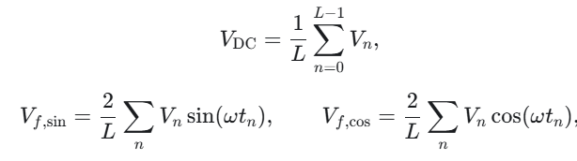
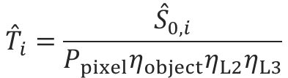
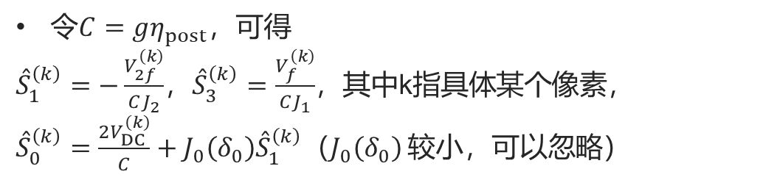

仿真
仿真思路
检偏器$最终输出的单个像素的光强：P_{k}\left(t\right)=\frac{η_{post}}{2}\left[S_{0}^{\left(k\right)}−S_{1}^{\left(k\right)}\cos{δ}\left(t\right)+S_{3}^{\left(k\right)}\sin{δ}\left(t\right)\right]$
规定采样周期为240us，恰好为12个周期,逆向推导出$V_{f,cos},V_{f,sin}$,或者$V_{2f,cos}$
令$C=gη_{post}$，可得
${\overset{ˆ}{S}}_{1}^{\left(k\right)}=−\frac{V_{2f}^{\left(k\right)}}{CJ_{2}}$，${\overset{ˆ}{S}}_{3}^{\left(k\right)}=\frac{V_{f}^{\left(k\right)}}{CJ_{1}}$，其中k指具体某个像素，
${\overset{ˆ}{S}}_{0}^{\left(k\right)}=\frac{2V_{DC}^{\left(k\right)}}{C}+J_{0}\left(δ_{0}\right){\overset{ˆ}{S}}_{1}^{\left(k\right)}$（$J_{0}\left(δ_{0}\right)$较小，可以忽略）
对于图像整体，由于$H^{−1}=\frac{1}{N}H^{T}$，$HH^{T}=NI$， 故有${\overset{ˆ}{x}}_{q}=\frac{1}{N}H^{T}{\overset{ˆ}{y}}_{q}, q∈\left\{0,1,3\right\}$
重构结果展示
指标验证：将 ${\overset{ˆ}{S}}_{0,i}$ 除以前向模型的功率比例，得到
$${\overset{ˆ}{T}}_{i}=\frac{{\overset{ˆ}{S}}_{0,i}}{P_{pixel}η_{object}η_{L2}η_{L3}}$$
再进行归一化可得重构图像折射率
$${\overset{ˆ}{T}}_{i}←\min\left(1,\max\left(0,{\overset{ˆ}{T}}_{i}\right)\right)$$
运用重构图像折射率和初始灰度映射的折射率计算PSNR，SSIM等指标

Slide 13
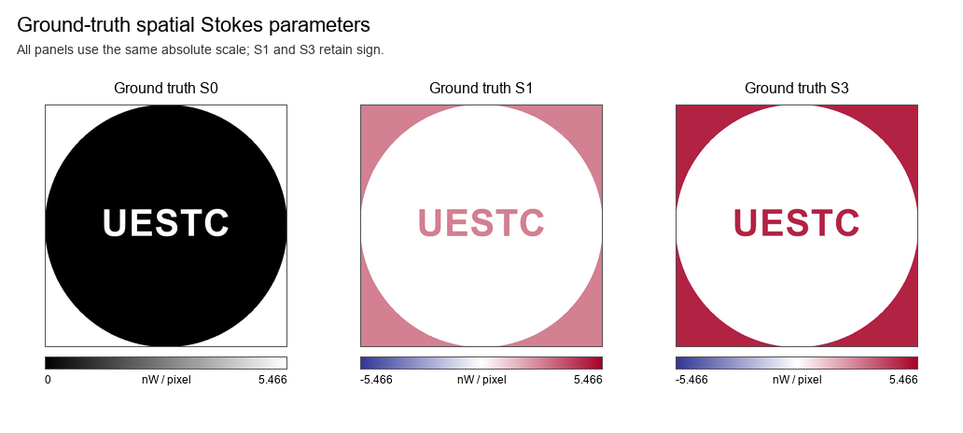
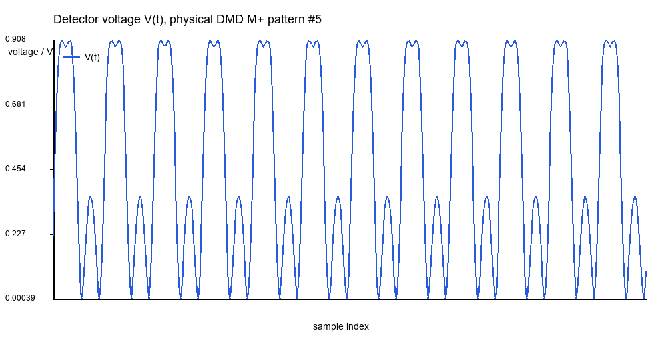
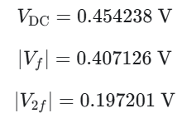
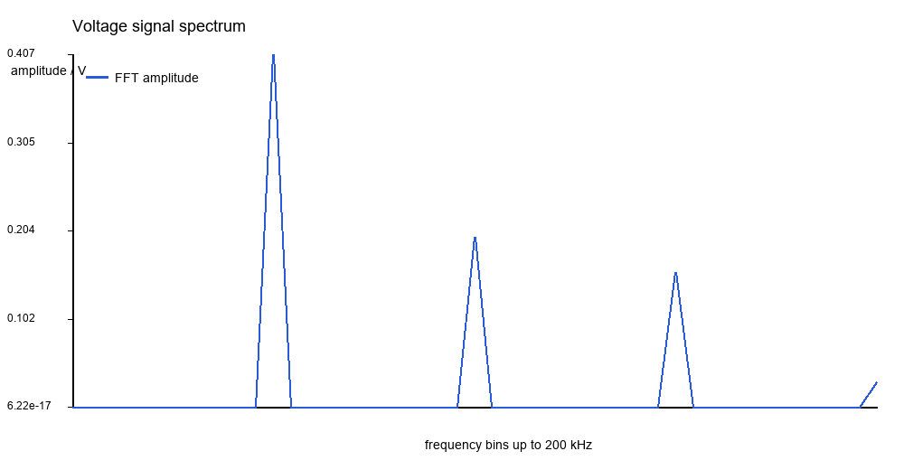

仿真结果
仿真中的关键图片
PEM前光的斯托克斯参数标准值，单位（nW/像素）
采集到的理想信号的大致形状
标准值
标准值
标准值
采集到的理想信号的频谱
$透射率：T_{i}=\frac{g_{i}}{255},g_{i}$为图片中单个像素的灰度值
$$Γ_{i}=Γ_{max}T_{i} Γ_{max}={60}^{∘}$$
……….
$$斯托克斯参数：S_{1,i}=S_{0,i}{\cos{Γ}}_{i} S_{2,i}=0 S_{3,i}=S_{0,i}{\sin{Γ}}_{i}$$
计算过程$为{：S}_{0,i}=P_{pix}T_{i}η_{obj}η_{L2}η_{L3} ,P_{pix}=\frac{P_{source}η_{DMD}\left(\frac{1}{2}\right)η_{P}η_{L1}}{N}$
50KHz
100KHz
150KHz
返回

Slide 14
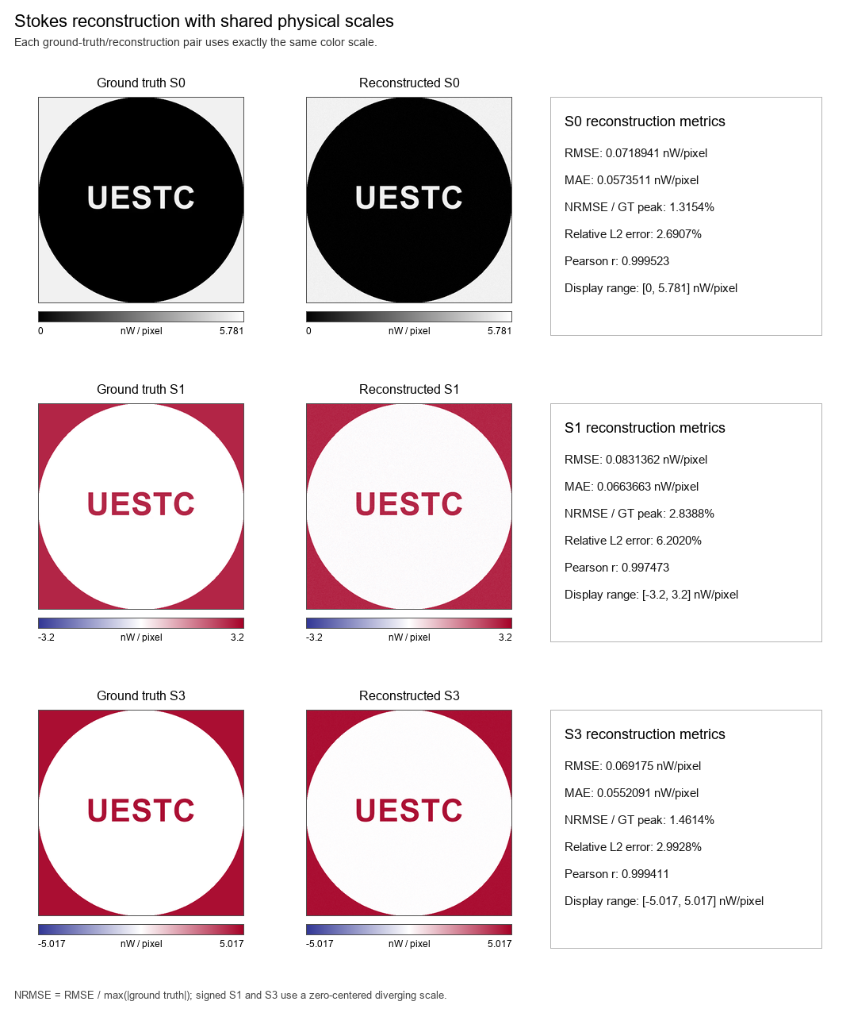
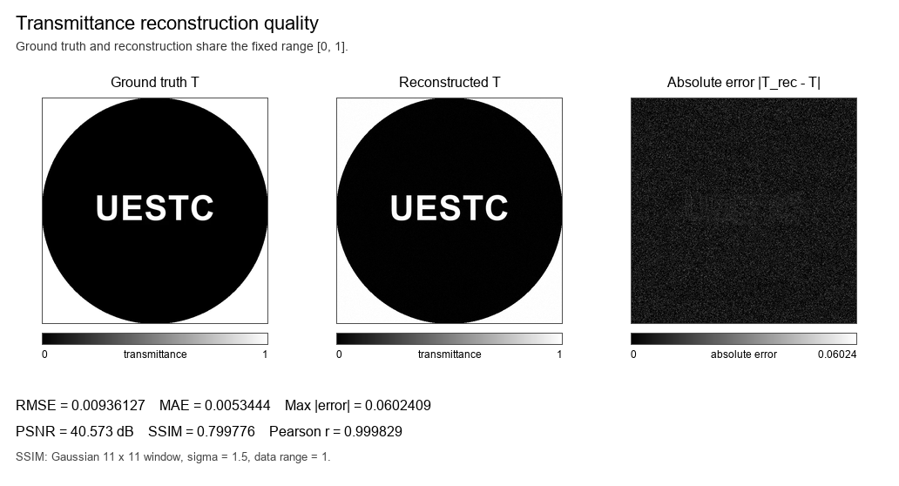
仿真结果
仿真中的关键图片
重构图像的透射率对比
归一化误差
重构图像与原图像透射率的最大差值仅为6.024%
各指标详解
返回

Slide 15
仿真
仿真中的一些处理
偏振单像素成像的仿真模型：
空间编码、PEM调制、锁相解调和Stokes图像重构。从物体偏振信息到电压测量，再到Stokes图像反演的整个过程
前提假设：
1.样品的透过率和相位延迟都由灰度值决定，最大相位延迟为60°
2.仿真采用的是单色光，并没有考虑白光光源的整体波长范围，最终锁相放大器得到的信号会比仿真小
3.PEM延迟完全相同，进入PEM的光束完全平行，且PEM与样品均视为45°同轴偏振器件
4. DMD为理想器件，不考虑衍射，hadamard矩阵只有-1，0和1
5.探测器的增益g（V/W）设置为4500，探测器读数输出较小
6.只考虑探测器静态噪声，没有外加任何动态噪声

Slide 16
实验
问题：为什么2f信号很小？
物体
DMD
起偏器
透镜1
透镜2
准直透镜
PEM
检偏器
聚光透镜
探测器
锁相
PC端
光源
现象：使用锁相放大器锁住信号时，发现原本光路中忘记加第二个偏振片了
锁相放大器得到的二倍频2f信号非常小，大概0.009mV，原信号约为200mV（问题一），但是加上第二个偏振片后信号突然就变成了2.1mV，放大了近乎233倍（问题二）
问题一原因猜测：
信号非常小：PEM光弹调制器有特定的波长范围633nm，只有633nm波长范围的光才被精准引入了相位差，只有该波段光信号斯托克斯参量被精准移频，其他波段的光并没有精准地被移动频率
我需要知道检偏器之前我的信号的表现形式，第二个检偏器与第一个检偏器正交，它的的作用是保留与第一个检偏器垂直的分量
真正原因：没有放置检偏器，信号并没有频率，所以信号非常小，放上检偏器过后，信号有了频率。
原本的思考分析与检偏器作用的数学分析：见附录

Slide 17

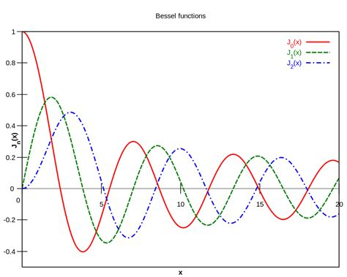
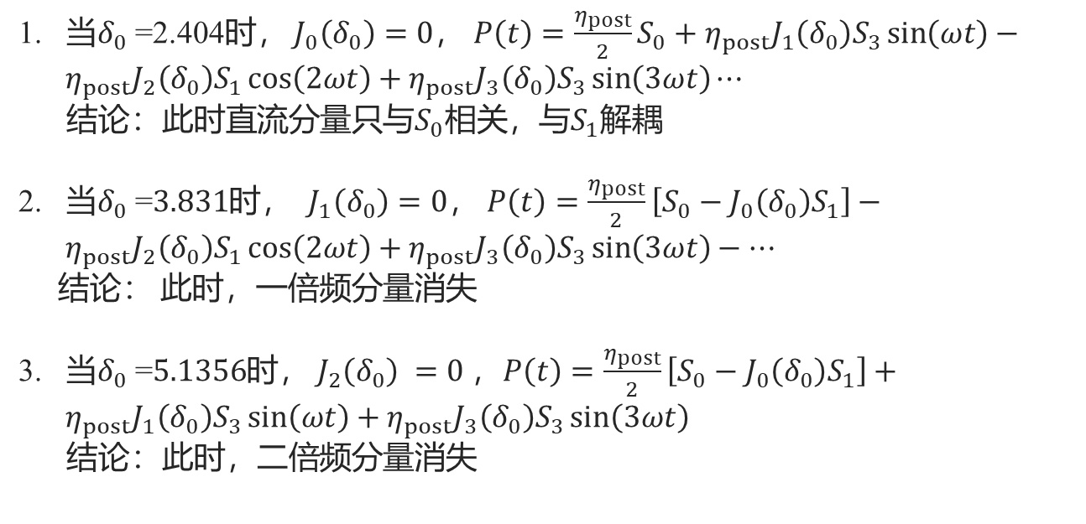
Case study 1 贝塞尔函数零点对应的最终光强结果
最终$输出的光强P\left(t\right)=\frac{η_{post}}{2}\left[S_{0}−J_{0}\left(δ_{0}\right)S_{1}\right]+η_{post}J_{1}\left(δ_{0}\right)S_{3}\sin\left(ωt\right)−η_{post}J_{2}\left(δ_{0}\right)S_{1}\cos\left(2ωt\right)+η_{post}J_{3}\left(δ_{0}\right)S_{3}\sin\left(3ωt\right)−⋯$
贝塞尔函数图像
当$δ_{0}$=2.404时， $J_{0}\left(δ_{0}\right)=0，$ $P\left(t\right)=\frac{η_{post}}{2}S_{0}+η_{post}J_{1}\left(δ_{0}\right)S_{3}\sin\left(ωt\right)−η_{post}J_{2}\left(δ_{0}\right)S_{1}\cos\left(2ωt\right)+η_{post}J_{3}\left(δ_{0}\right)S_{3}\sin\left(3ωt\right)⋯$
结论：此时直流分量只与$S_{0}相关$，与$S_{1}解耦$
当$δ_{0}$=$3.831$时， $J_{1}\left(δ_{0}\right)=0，$ $P\left(t\right)=\frac{η_{post}}{2}\left[S_{0}−J_{0}\left(δ_{0}\right)S_{1}\right]−η_{post}J_{2}\left(δ_{0}\right)S_{1}\cos\left(2ωt\right)+η_{post}J_{3}\left(δ_{0}\right)S_{3}\sin\left(3ωt\right)−⋯$
结论： 此时，一倍频分量消失
当$δ_{0}$=$5.1356$时， $J_{2}\left(δ_{0}\right) =0 ，P\left(t\right)=\frac{η_{post}}{2}\left[S_{0}−J_{0}\left(δ_{0}\right)S_{1}\right]+η_{post}J_{1}\left(δ_{0}\right)S_{3}\sin\left(ωt\right)+η_{post}J_{3}\left(δ_{0}\right)S_{3}\sin\left(3ωt\right)$
结论：此时，二倍频分量消失
17

Slide 18
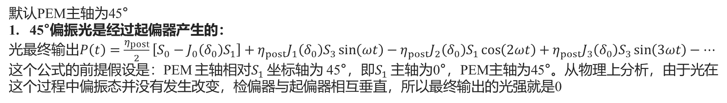
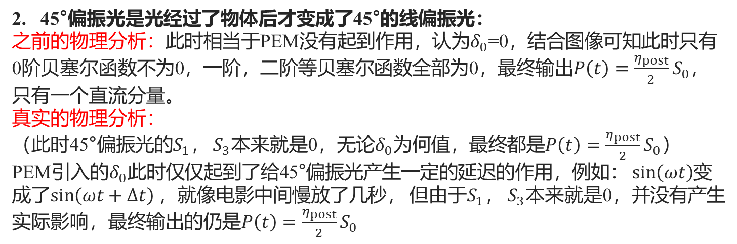
Case study 2 当45°偏振光入射的时候，会有什么变化？
物体
DMD
起偏器
透镜1
透镜2
准直透镜
PEM
检偏器
聚光透镜
探测器
锁相
PC端
默认PEM主轴为45°
45°偏振光是经过起偏器产生的：
光最终输出$P\left(t\right)=\frac{η_{post}}{2}\left[S_{0}−J_{0}\left(δ_{0}\right)S_{1}\right]+η_{post}J_{1}\left(δ_{0}\right)S_{3}\sin\left(ωt\right)−η_{post}J_{2}\left(δ_{0}\right)S_{1}\cos\left(2ωt\right)+η_{post}J_{3}\left(δ_{0}\right)S_{3}\sin\left(3ωt\right)−⋯$
这个公式的前提假设是：PEM 主轴相对$S_{1}$ 坐标轴为 45°，即$S_{1}$ 主轴为0°，PEM主轴为45°。从物理上分析，由于光在这个过程中偏振态并没有发生改变，检偏器与起偏器相互垂直，所以最终输出的光强就是0
45°偏振光是光经过了物体后才变成了45°的线偏振光：
之前的物理分析：此时相当于PEM没有起到作用，认为$δ_{0}$=0，结合图像可知此时只有0阶贝塞尔函数不为0，一阶，二阶等贝塞尔函数全部为0，最终输出$P\left(t\right)=\frac{η_{post}}{2}S_{0}$，只有一个直流分量。
真实的物理分析：
（此时45°偏振光的$S_{1}$， $S_{3}$本来就是0，无论$δ_{0}$为何值，最终都是$P\left(t\right)=\frac{η_{post}}{2}S_{0}$）
PEM引入的$δ_{0}$此时仅仅起到了给45°偏振光产生一定的延迟的作用，例如： $\sin\left(ωt\right)$变成了$\sin\left(ωt+∆t\right)$，就像电影中间慢放了几秒， 但由于$S_{1}$， $S_{3}$本来就是0，并没有产生实际影响，最终输出的仍是$P\left(t\right)=\frac{η_{post}}{2}S_{0}$
18

Slide 19
数据采集与复原：
19

Slide 20


衷心感谢大家
敬请批评指正
20

Slide 21
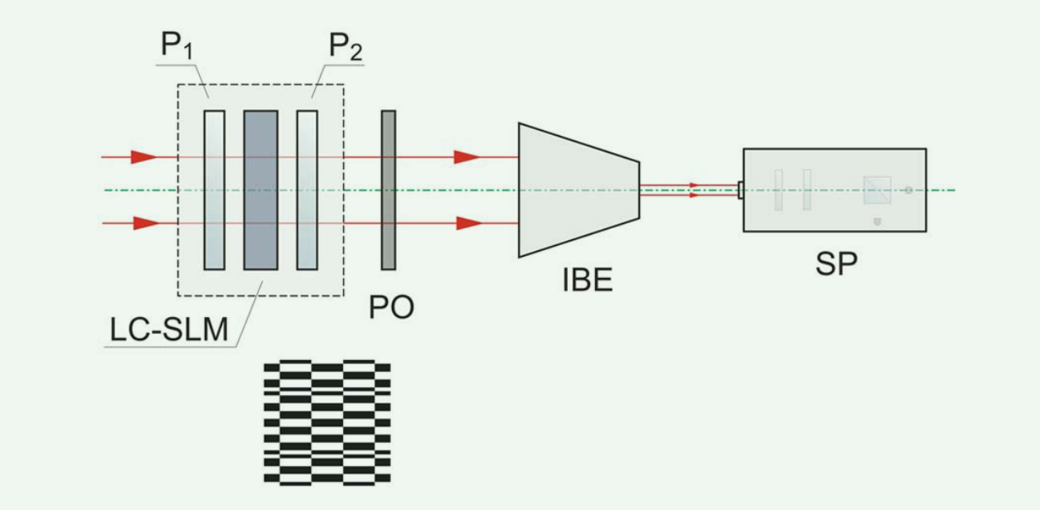
附录
文献光路图
P1和P2为两个偏振片，LC-SLM为液晶型空间光调制器，投影的基底为Hadamard基，PO为透射式偏振物体
IBE为聚光器件，用于聚焦PO物体后的光，SP为商业斯托克斯偏振仪器

Slide 22
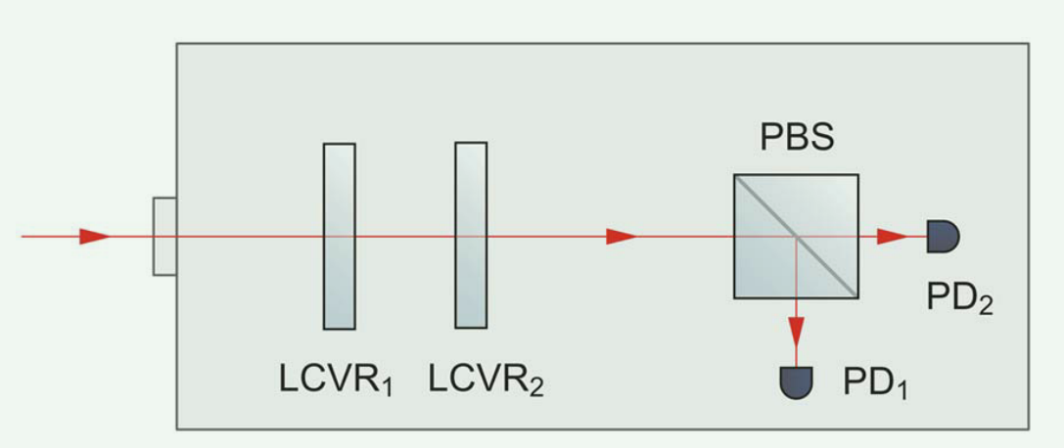
附录
Stokes polarimeter 原理
I_V = (I0 - S1) / 2
LCVR液晶相位可变相位延迟器
I_PD(δ1, δ2) = m00(δ1, δ2) I0 + Σ m0i(δ1, δ2) Si, i = 1, 2, 3
I_H = (I0 + S1) / 2
理想化分析:
I_H = (I0 + S1) / 2, I_V = (I0 - S1) / 2，二者进行线性运算可以得出S1，S2,S3同理
I_45 = (I0 + S2) / 2, I_135 = (I0 - S2) / 2 I_R = (I0 + S3) / 2, I_L = (I0 - S3) / 2
对比我的实验处理器件：
PEM+锁相放大器，多路信号输出，一次能得到S0，S2和S3 ，优势在于频率可以更高，获取信息的速度可以更快。
缺陷在于S1分量需要靠计算得到，无法直接测量得到（若要测量得到需要旋转一次偏振片）

Slide 23
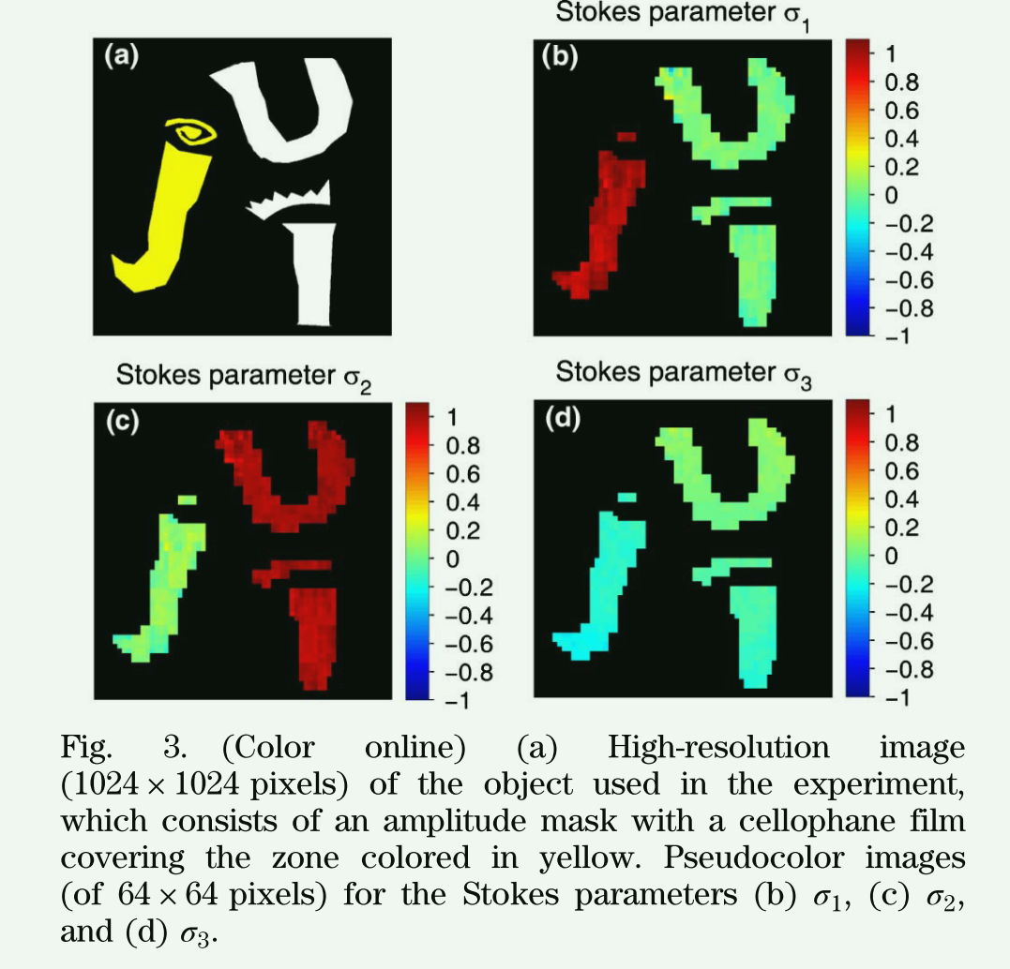
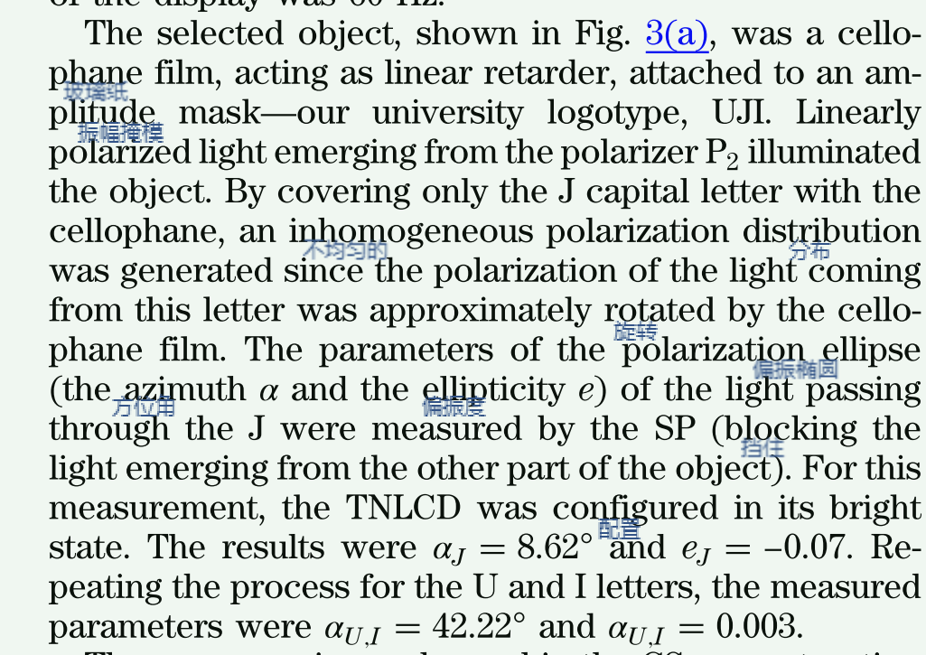
附录
文献中使用的透射式偏振物体

Slide 24
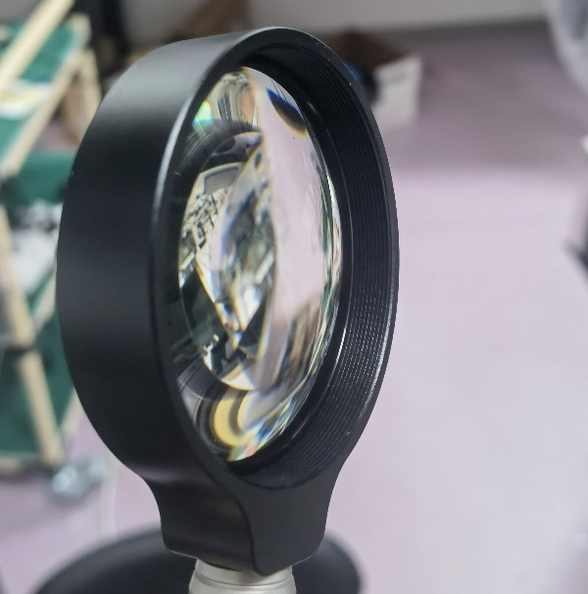
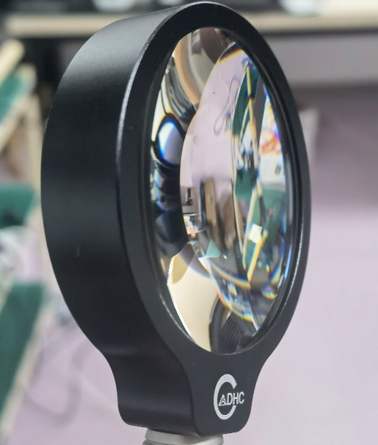
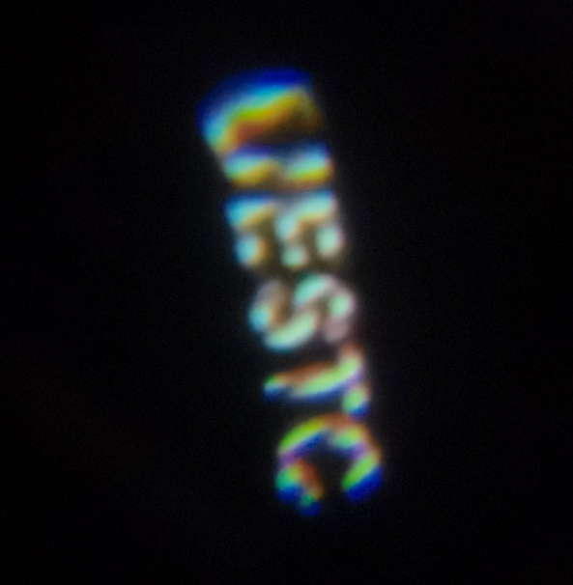
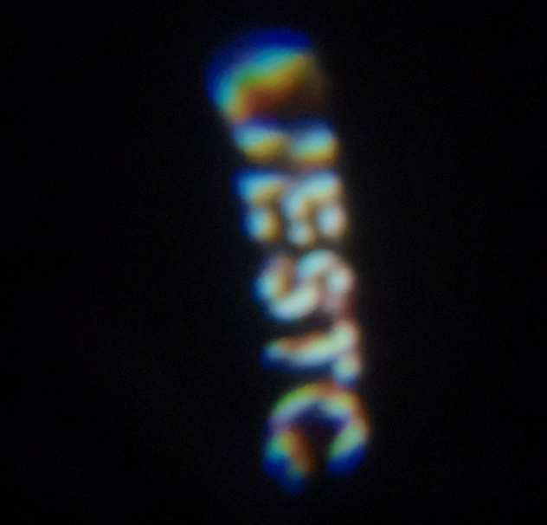
附录
大透镜凸面和平面成像效果
平行光入射需聚焦：平行光——凸面——透镜——平面，最终得到相对聚焦的焦点
发散光入射需准直：平行光——平面——透镜——凸面，最终得到平行光
凸面
平面
凸面在前平面在后
边缘扭曲并不严重
平面在前凸面在后
边缘扭曲较严重
光路为透镜f2处直接放置大透镜以检验大透镜的像差效果，凸面在前平面在后的成像质量相对较好，还可以接受
所以经过成像扭曲的原因并不是透镜大透镜f3导致的，可能是其他原因，继续尝试
最终发现是对焦问题，透镜对焦比较困难，但在最终准直完成后效果并不是很理想
返回

Slide 25
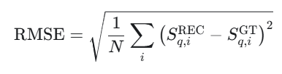




附录
图像重构的指标
1.RMSE：均方根误差
4.Relative L2 error : L2相对误差
对较大的局部误差比较敏感，单位为 nW/pixel
表示整幅图像误差能量与真值能量的比例。
2.MAE：平均绝对误差
5.Pearson r : 皮尔逊相关
表示每个像素平均相差多少 nW/pixel
Pearson相关系数主要评价空间变化趋势是否一致：
3.NRMSE / GT peak:正规化均方根误差
把RMSE除以真值峰值，因此可以比较不同Stokes分量的相对误差。
返回

Slide 26
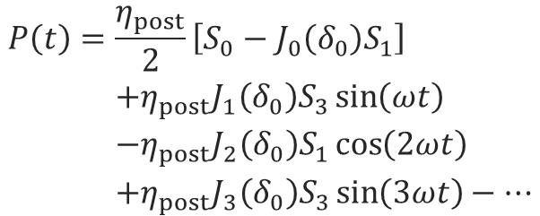
附录
仿真结果中的一些疑惑
采集到的理想信号的大致形状
为什么时域信号峰值与频域峰值并不相同？
时域中的 0.908V并不是50 kHz信号的幅值，而是某个时刻这些分量共同叠加后的电压，并且这些电压峰值并不完全重合
$$\begin{aligned}P\left(t\right)=&\frac{η_{post}}{2}\left[S_{0}−J_{0}\left(δ_{0}\right)S_{1}\right] \\ &+η_{post}J_{1}\left(δ_{0}\right)S_{3}\sin\left(ωt\right) \\ &−η_{post}J_{2}\left(δ_{0}\right)S_{1}\cos\left(2ωt\right) \\ &+η_{post}J_{3}\left(δ_{0}\right)S_{3}\sin\left(3ωt\right)−⋯\end{aligned}$$
采集到的理想信号的频谱
2. 为什么信号并不是一个理想的单峰频率而是一个有一定频率范围的三角尖峰？
画图问题，目前代码采样的是折线绘图效果，三角形的宽度主要是绘图方式造成的，不代表50 kHz附近真的存在连续宽频带。
修改绘图方式为“针状谱“后得到的图片就是一个频率单峰
……….
50KHz
100KHz
150KHz

Slide 27
附录
工作流程记录
2026.6.22工作情况：新增内容为P8-P10和附录（P10的超链接）
目前已经完成的工作：
光路搭建基本完成（只剩下新买的锁相放大器还在研究，旧的那台只能接一个参考信号）
接下来的工作安排：
研究锁相放大器的驱动使用，以及与DMD的时序同步问题
PPT存在的问题：
缺少仿真，需要仿真来对问题进行建模处理
2026.8.7工作情况：新增内容为
目前已经完成的工作：
已跑通仿真，基本理解仿真思路过程
接下来的工作安排：
实验对照仿真，收集实验具体的参数，对照仿真进行修改
研究锁相放大器的使用，写labview代码并尝试采集一批数据，分析数据误差（or 错误）
PPT存在的问题
PPT花哨，使用魏老师的简洁模板，同时添加页码
需要Case study来辅助分析问题，以提供一些理解
太过注重推导公式和数学理解，要吧重心转移到图像理解，图中的变化趋势和一些峰值点，同时注重物理上的理解

Slide 28
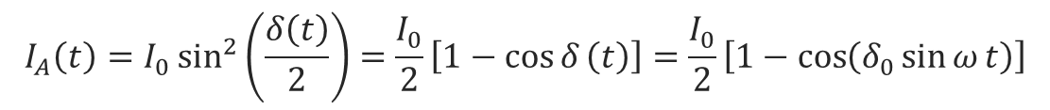

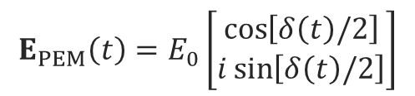
附录：原本对检偏器问题的分析与检偏器作用的数学分析：
返回
简化举例：
$$E_{PEM}\left(t\right)=E_{0}\left[\begin{matrix}\cos\left[δ\left(t\right)/2\right] \\ i\sin\left[δ\left(t\right)/2\right]\end{matrix}\right]$$
一束普通的光经过PEM后：
未加检偏器时探测器最终接收的光强：
$$I_{no analyzer}\left(t\right)={\left|E_{x}\left(t\right)\right|}^{2}+{\left|E_{y}\left(t\right)\right|}^{2}=I_{0}\cos^{2}\left(\frac{δ\left(t\right)}{2}\right)+I_{0}\sin^{2}\left(\frac{δ\left(t\right)}{2}\right)=I_{0}$$
加上检偏器后：
$$E_{A}\left(t\right)=E_{0}\left[\begin{matrix}0 \\ i\sin\left[δ\left(t\right)/2\right]\end{matrix}\right]$$
$$I_{A}\left(t\right)=I_{0}\sin^{2}\left(\frac{δ\left(t\right)}{2}\right)=\frac{I_{0}}{2}\left[1−\cos{δ}\left(t\right)\right]=\frac{I_{0}}{2}\left[1−\cos\left(δ_{0}\sin{ω}t\right)\right]$$
加检偏器后探测器最终接收的光强：
数学上，此时就产生了频率
28

Slide 29
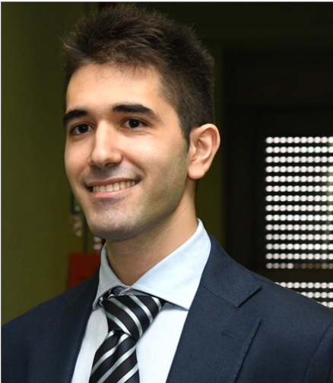
文献阅读
2026_Degree-of-polarization modulation for high-dimensional optical computing
期刊：Nature 作者：Alessandro Petrini
Sapienza University of Rome Prof. Davide Pierangeli课题组
Alessandro Petrini
一句话概括：
针对目前还没有一种技术能够以可编程的方式对DOP进行空间调制问题，作者提出基于SLM的宏模和微模引入相位差的均值和标准差对偏振度和偏振态进行调制，引入了旋转半波片和全波片（或者再加一台SLM）来增加了自由度以实现对所有斯托克斯参数的描述，成功将RGB编码为了斯托克斯参数，并用32×32的图像验证了偏振编码和偏振解码的过程。文章通过
29

Slide 30
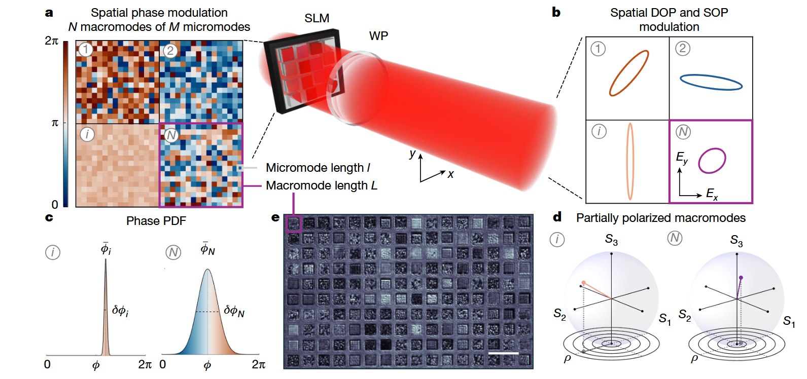
由于SLM难以对每一个像素的相位进行精确的调制，存在些许误差，故作者将1280×1080的SLM划分为宏模和微模，宏模长和宽均为25个像素，每一个宏模包含25个微模，每一个微模包含25个像素，通过给一个宏模内所有像素相位差分配相同的均值$φ$和标准差$δφ$，从宏观上来准确调控调控一个宏模光束的偏振态
30

Slide 31
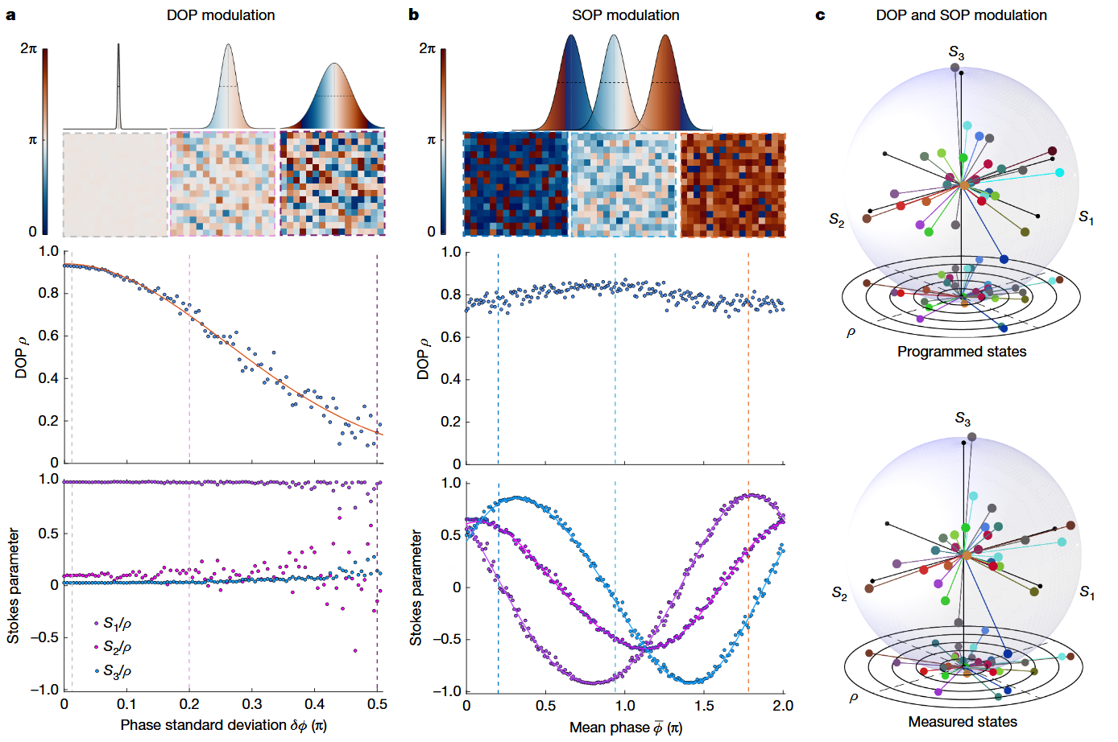
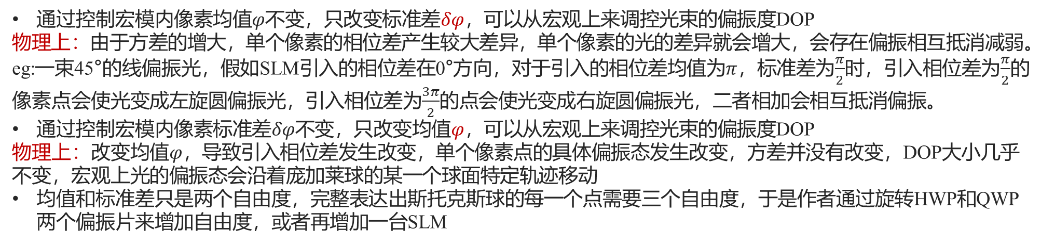
通过控制宏模内像素均值$φ$不变，只改变标准差$δφ$，可以从宏观上来调控光束的偏振度DOP
物理上：由于方差的增大，单个像素的相位差产生较大差异，单个像素的光的差异就会增大，会存在偏振相互抵消减弱。eg:一束45°的线偏振光，假如SLM引入的相位差在0°方向，对于引入的相位差均值为$π$，标准差为$\frac{π}{2}$时，引入相位差为$\frac{π}{2}$的像素点会使光变成左旋圆偏振光，引入相位差为$\frac{3π}{2}$的点会使光变成右旋圆偏振光，二者相加会相互抵消偏振。
通过控制宏模内像素标准差$δφ$不变，只改变均值$φ$，可以从宏观上来调控光束的偏振度DOP
物理上：改变均值$φ$，导致引入相位差发生改变，单个像素点的具体偏振态发生改变，方差并没有改变，DOP大小几乎不变，宏观上光的偏振态会沿着庞加莱球的某一个球面特定轨迹移动
均值和标准差只是两个自由度，完整表达出斯托克斯球的每一个点需要三个自由度，于是作者通过旋转HWP和QWP两个偏振片来增加自由度，或者再增加一台SLM
31

Slide 32
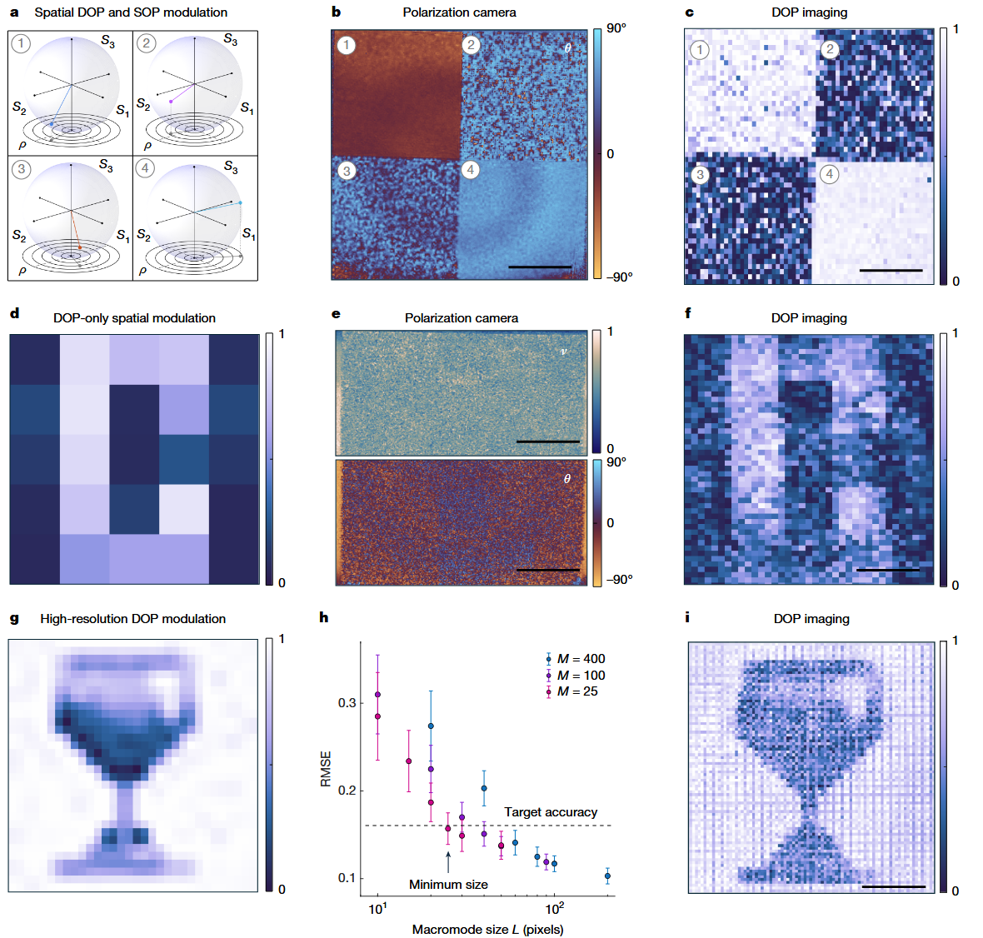
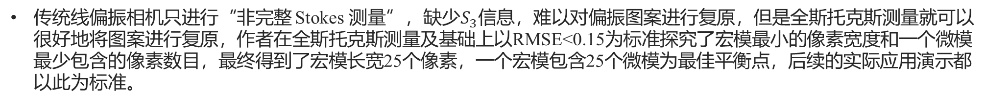
传统线偏振相机只进行“非完整 Stokes 测量”，缺少$S_{3}$信息，难以对偏振图案进行复原，但是全斯托克斯测量就可以很好地将图案进行复原，作者在全斯托克斯测量及基础上以RMSE<0.15为标准探究了宏模最小的像素宽度和一个微模最少包含的像素数目，最终得到了宏模长宽25个像素，一个宏模包含25个微模为最佳平衡点，后续的实际应用演示都以此为标准。
32

Slide 33
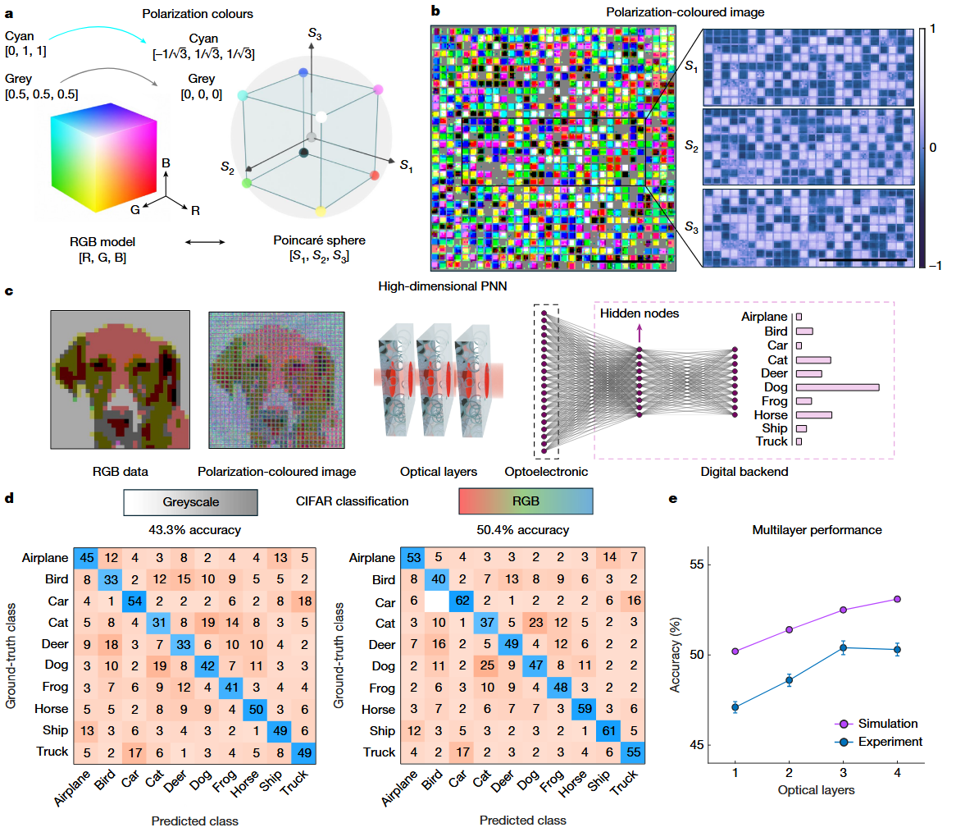
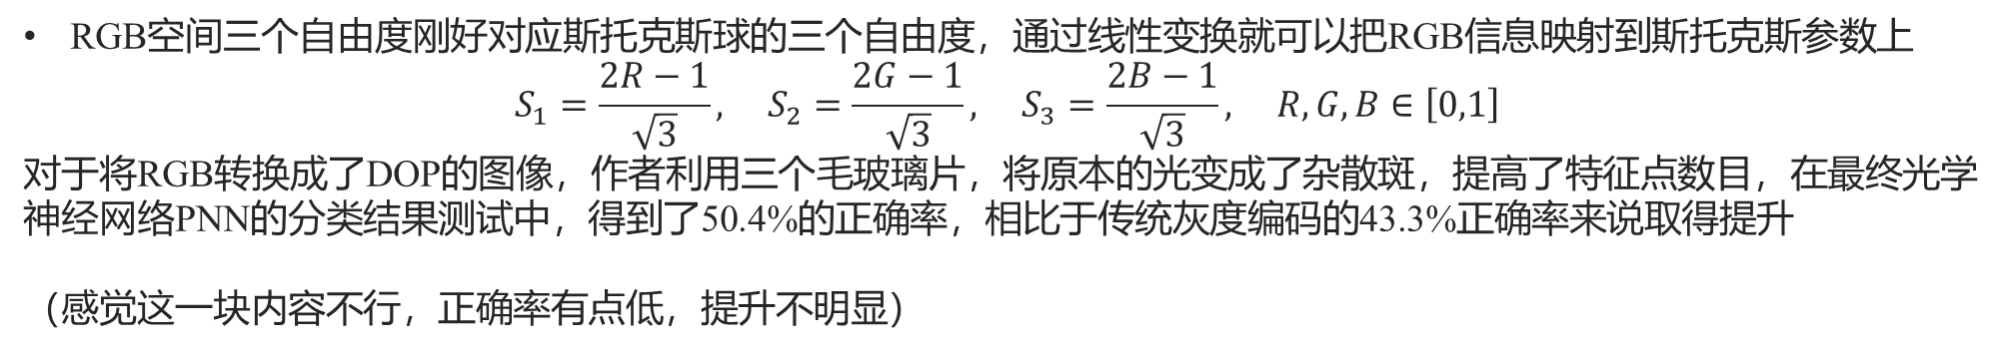
RGB空间三个自由度刚好对应斯托克斯球的三个自由度，通过线性变换就可以把RGB信息映射到斯托克斯参数上
$$S_{1}=\frac{2R−1}{\sqrt{3}}, S_{2}=\frac{2G−1}{\sqrt{3}}, S_{3}=\frac{2B−1}{\sqrt{3}}, R,G,B∈\left[0,1\right]$$
对于将RGB转换成了DOP的图像，作者利用三个毛玻璃片，将原本的光变成了杂散斑，提高了特征点数目，在最终光学神经网络PNN的分类结果测试中，得到了50.4%的正确率，相比于传统灰度编码的43.3%正确率来说取得提升
（感觉这一块内容不行，正确率有点低，提升不明显）
33

Slide 34
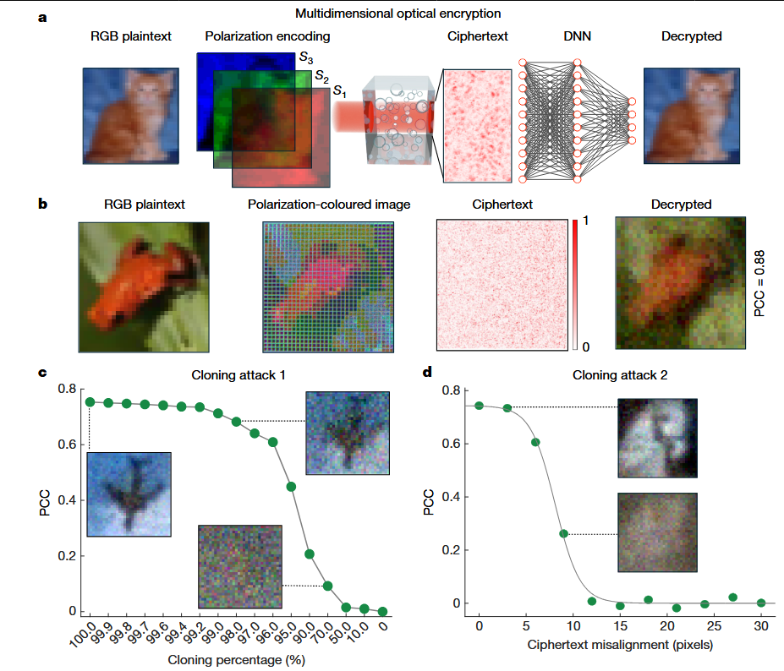
通过RGB映射对32×32的图像进行偏振加密，再由深度神经网络DNN进行解密，最终能够解密出原本的图像信息。
作者进行了信息攻击测试：
攻击者拿到了正确的散斑密文，但只复制了部分 DNN 输出层权重，最终几乎解码不出原本的图像信息
攻击者完整复制了 DNN，但截获的散斑相对于原相机位置发生了几个像素的平移，最终几乎解码不出原本的图像信息
最终得出结论：该系统具有很好的安全性
理论很有新意，但是实际应用感觉有点水，宽而不深，讲故事没讲好
34

Slide 35
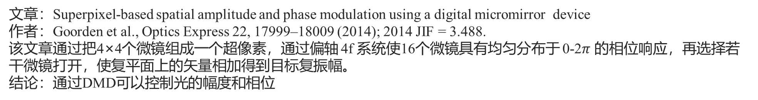
启发
SLM能调控相位差来改变偏振态，DMD能改变幅度和相位，能不能也通过微模和宏模的方式来进行RGB编码？
文章：Superpixel-based spatial amplitude and phase modulation using a digital micromirror device
作者：Goorden et al., Optics Express 22, 17999–18009 (2014); 2014 JIF = 3.488.
该文章通过把4×4个微镜组成一个超像素，通过偏轴 4f 系统使16个微镜具有均匀分布于 0-2$π$ 的相位响应，再选择若干微镜打开，使复平面上的矢量相加得到目标复振幅。
结论：通过DMD可以控制光的幅度和相位
35

